Slide 1


Slide 2
Problemas de Concurrencia
Helen L. Bernal
Joe F. Vélez
Jonatán J. Guillén
Manuel A. Burgos
Renán O. Pérez
Lectores y Escritores.
Filósofos Comensales.

Slide 3
Problemas de Concurrencia
En los sistemas de tiempo compartido (aquellos con varios usuarios, procesos, tareas, trabajos que reparten el uso de CPU entre estos) se presentan muchos problemas debido a que los procesos compiten por los recursos del sistema.
El sistema operativo debe ofrecer mecanismos para sincronizar la ejecución de procesos: semáforos, envío de mensajes, pipes, etc.

Slide 4
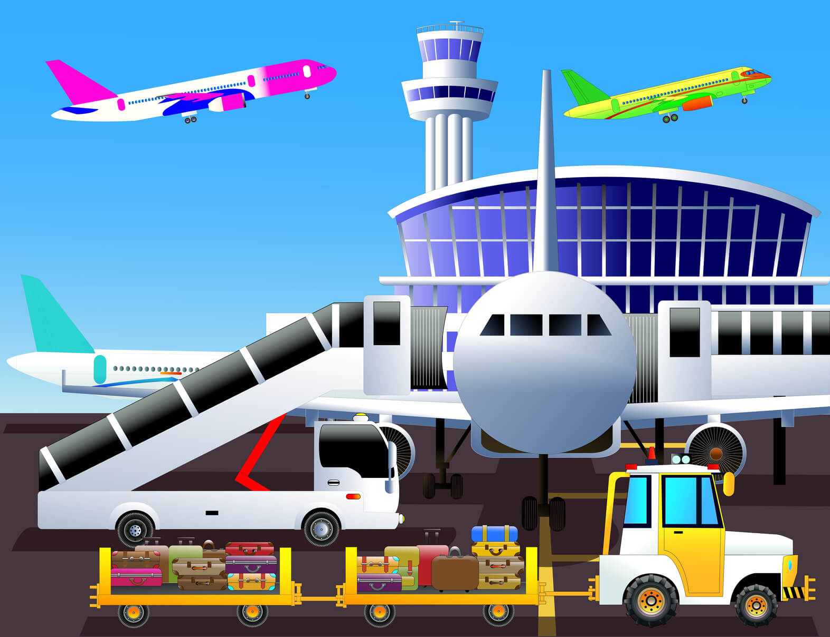

Slide 5
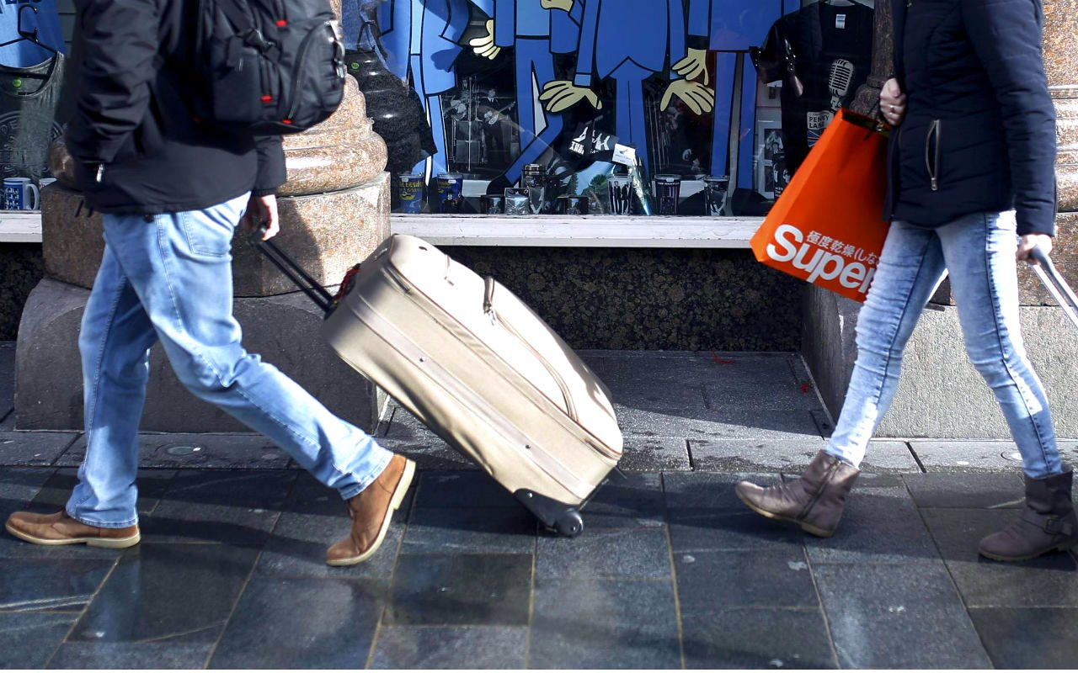

Slide 6
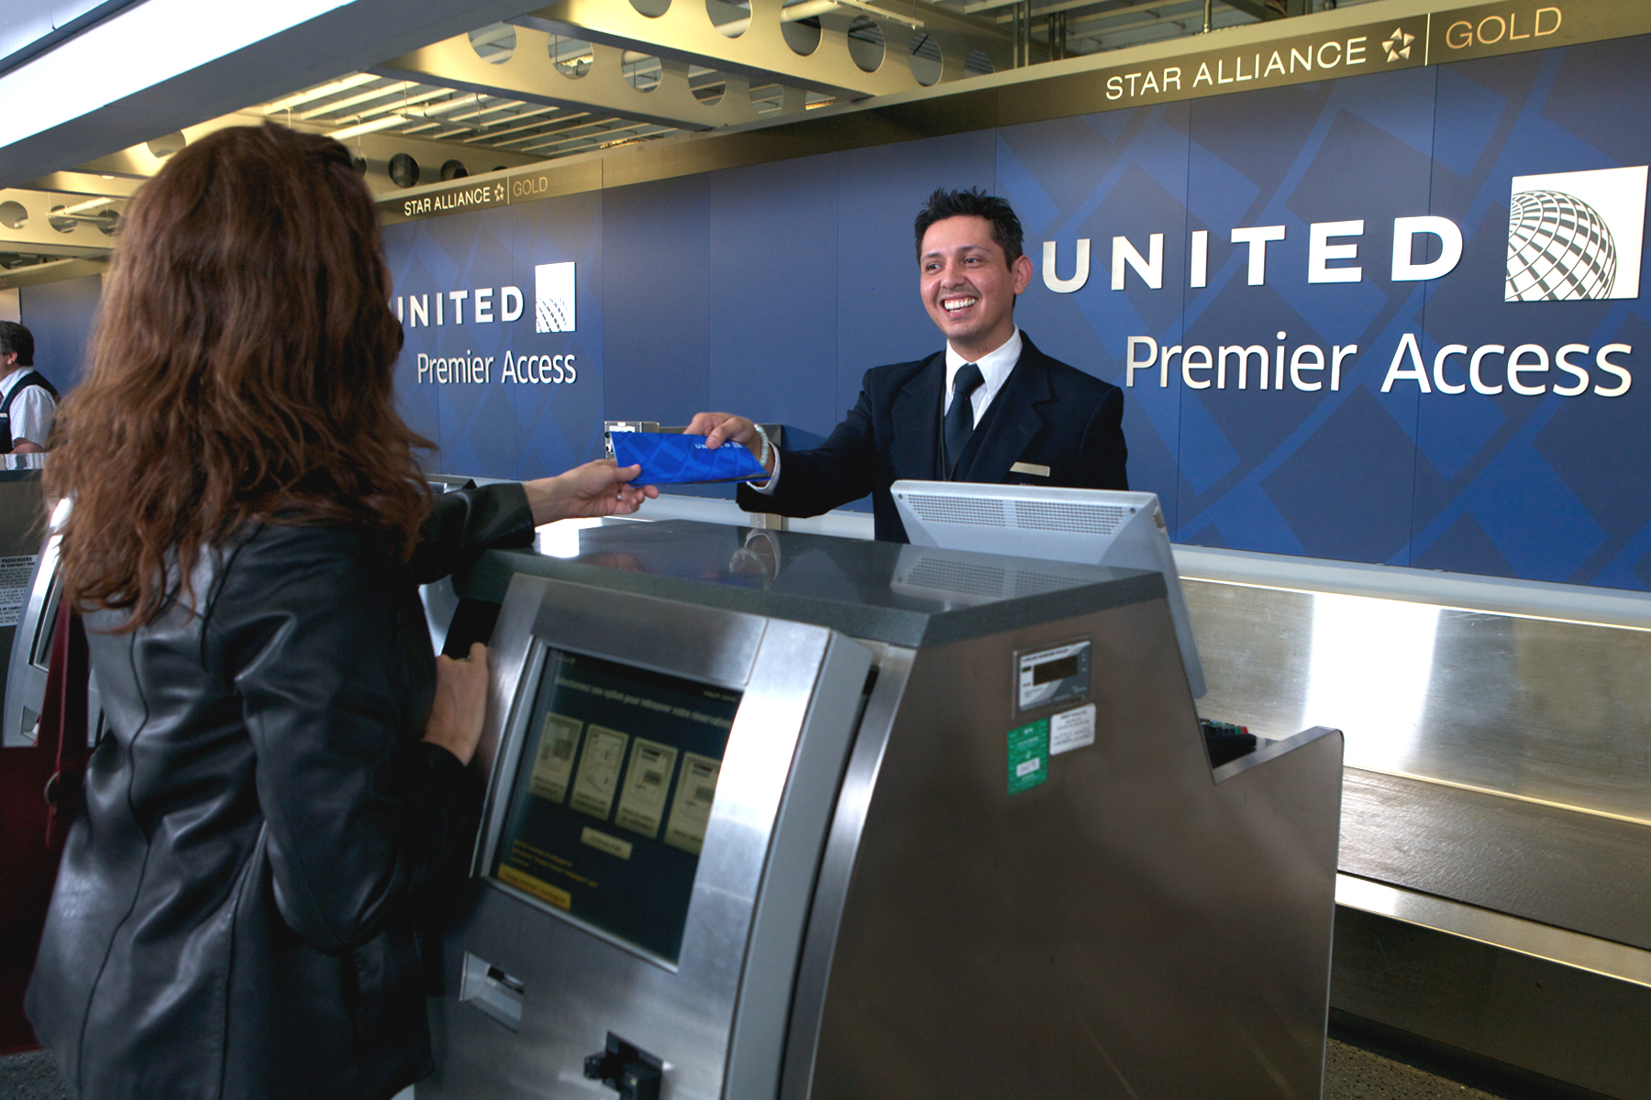

Slide 7


Slide 8
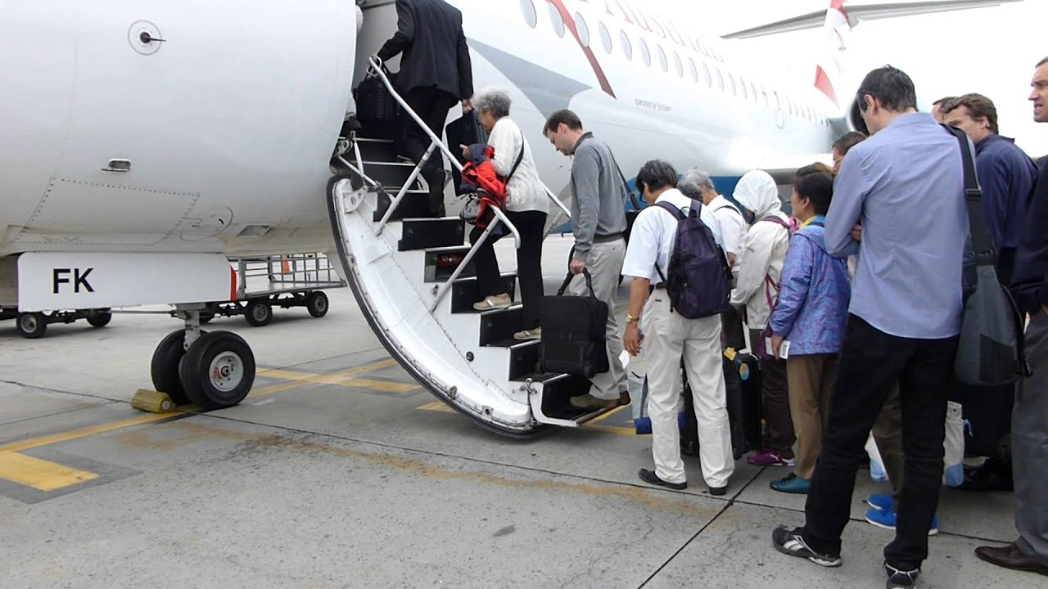

Slide 9


Slide 10


Slide 11


Slide 12
Lectores y Escritores

Slide 13
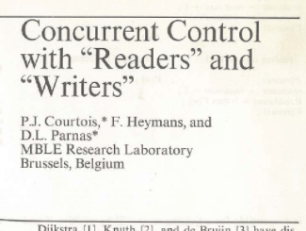
Historia
Al acceder a un mismo archivo puede existir problemas de comunicación entre procesos.
(1971) Este artículo tuvo una visión de alto nivel de la programación concurrente.

Slide 14
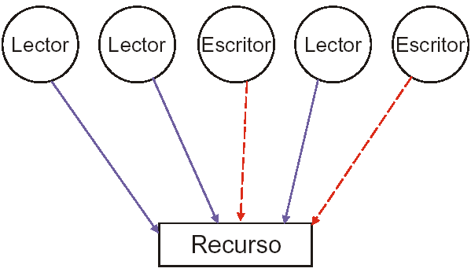

Slide 15
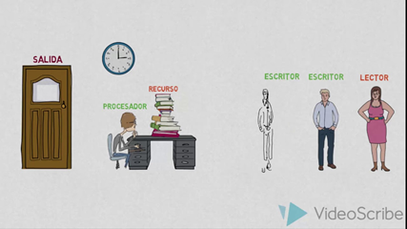
El problema
Primer proceso: lectores interesados en la lectura de una serie de variables compartidas y procesos escritores que modifican el contenido de esas variables compartidas.
Segundo proceso: escritores frente a los procesos lectores, es decir, ningún nuevo lector debería entrar a leer desde el momento que un escritor esté esperando.

Slide 16
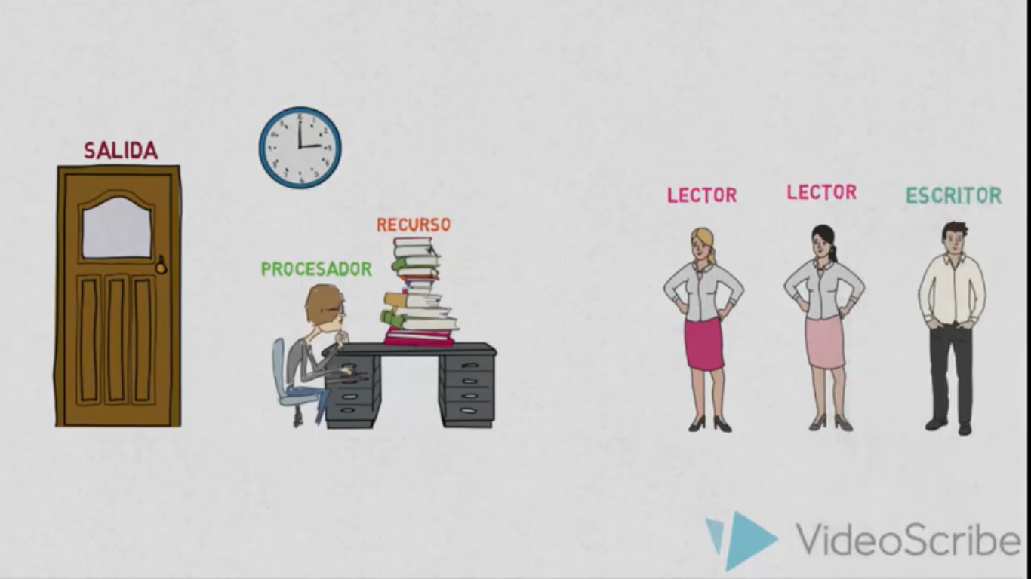
Puntos principales del problema
Modela el acceso a una base de datos
Podría haber varios lectores al mismo tiempo
Pero si un escritor está en la base de datos, ningún otro proceso (escritor o lector) podrá ingresar.
Los escritores requieren acceso exclusivo a la BD (base de datos).
Si un lector está usando la BD (base de datos) y llega otro u otros lectores, estos podrían ingresar.

Slide 17
Solución
Uso de semáforos
El lector que obtiene el acceso a la base de datos, realiza un señal sobre el semáforo. Los lectores siguientes solo incrementan un contador. Al salir los lectores, estos decrementan el contador, y el último en salir realiza un señal sobre el semáforo, lo que permite entrar a un escritor bloqueado, si existe.

Slide 18
Restricciones
Solo se permite que un escritor tenga acceso al objeto al mismo tiempo.
Se permite que múltiples lectores tengan acceso al objeto.
No se debe tener ningún lector en espera a menos que el escritor tenga el permiso del uso del objeto.
Si un escritor está esperando acceder al objeto, ningún otro lector puede comenzar a leer.

Slide 19

Implementación

Slide 20
Filósofos Comensales

Slide 21
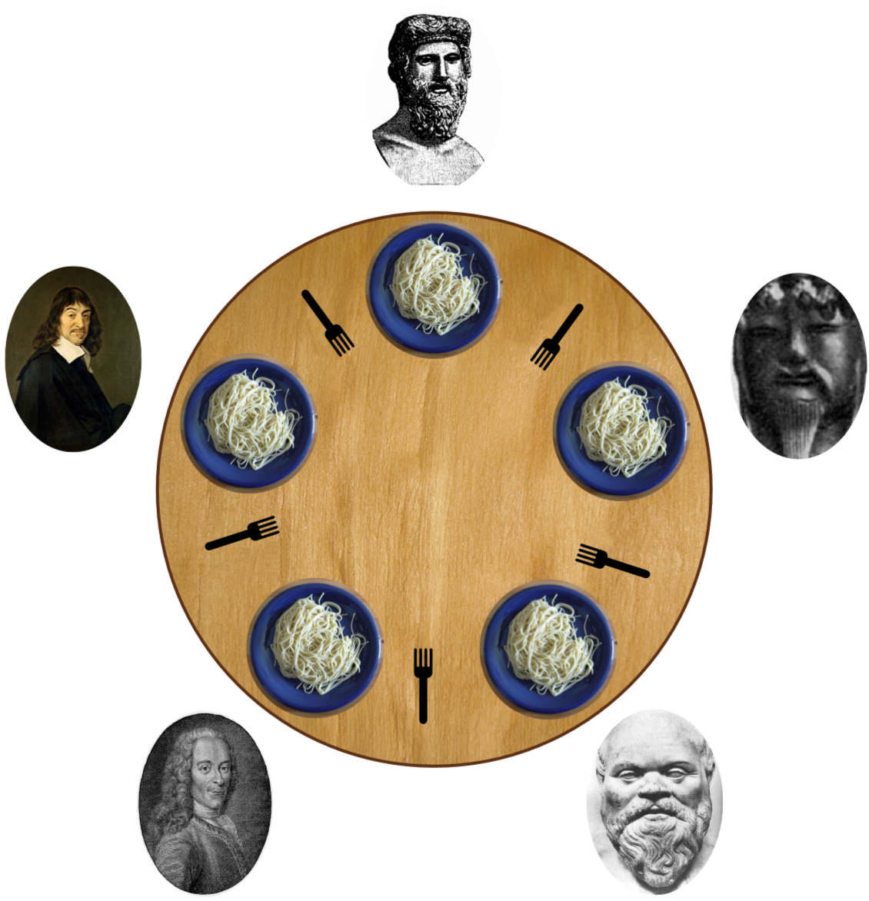
Historia
Fue formulado originalmente en 1965 por Edsger Dijkstra como un ejercicio de examen para estudiantes, presentado en términos de computadoras que compiten por el acceso a periféricos de unidades de cinta.

Slide 22
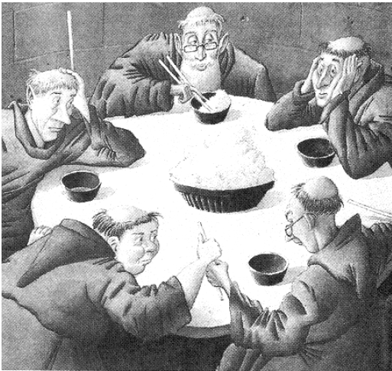
Los recursos deben ser utilizados de la manera más eficiente por todos los procesos implicados.
Todos los métodos pasan por asignar prioridades y/o tiempos máximos de uso de los recursos.

Slide 23
El problema
Cinco filósofos se sientan en una mesa redonda. En el centro de la mesa hay un plato de arroz. El arroz es tan escurridizo que un filósofo necesita dos palillos para comerlo, pero cada filósofo sólo posee un palillo, luego existe el mismo número de filósofos que de palillos. La vida de un filósofo consta de períodos alternados de comer y pensar. Cuando un filósofo siente hambre, intenta coger el palillo de la izquierda y si lo consigue, lo intenta con el de la derecha. Si logra asir dos palillos toma unos bocados y después deja los palillos y sigue pensando.

Slide 24
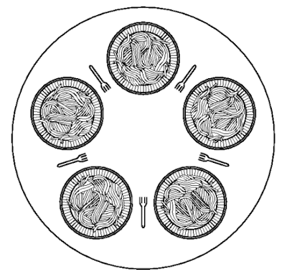
Objetivo
El objetivo consiste en encontrar un recurso que permita que los filósofos nunca se mueran de hambre. Porque:
Dos filósofos contiguos no pueden comer a la vez (exclusión mutua).
Si un filósofo está comiendo, los contiguos no pueden hacerlo hasta que aquel termine (sincronización).
El filósofo que termina de comer debe ceder los palillos para su posterior utilización (interbloqueo).

Slide 25
Posibles soluciones
Por turno cíclico
Varios turnos
01
02
Se empieza por un filósofo, que si quiere puede comer y después pasa su turno al de la derecha.
Se establecen varios turnos. Preferiblemente en posiciones alternas.
Colas de palillos
El portero del comedor
03
04
Cuando un filósofo quiere comer se pone en la cola de los dos tenedores que necesita.
La misión del portero es controlar el número de filósofos en la sala, limitando su número a n-1.
Helen Bernal

Slide 26
Solución: Cola de palillos
Implementación
Helen Bernal

Slide 27
CONCLUSIONES
PORQUE
Hay mas de un solo proceso en ejecucion.
QUE
PARA QUE
Se refiere a la habilidad.
Para la organizacion.

Slide 28

CODIGO DE GITHUB
https://github.com/JoeTech-Studio/Problemas-De-Concurrencia.git

Slide 29
Gracias!

